Slide 1

ITALIA PIZZA
D E S A R R O L O D E S O F T W A R E
David Bárcenas Durán | José Arturo García López | Gabriela Sandoval Cruz

Slide 2
Planeación del proyecto
Análisis
Carta de presentación
Análisis inicial de requerimientos
Planeación
Especificación de requerimientos
Especificación de tareas
Análisis de factibilidad
Planeación de tareas
Ejecución
Modelado general del sistema
Elaboración de casos de uso

Slide 3

Propuesta

Slide 4
Módulos propuestos
Acceso al sistema
Gerente
Mesero
Módulo empleados
Gerente
Módulo clientes
Módulo productos
Gerente
Módulo recetas
Cajero
Cocinero
Call Center
Administrador BD
Gerente
Call Center
Gerente
Cocinero
Módulo pedidos
Gerente
Cajero
Call Center
Mesero
Cocinero
Módulo respaldo
Módulo inventario
Gerente
Administrador BD
Módulo ventas
Gerente

Slide 5

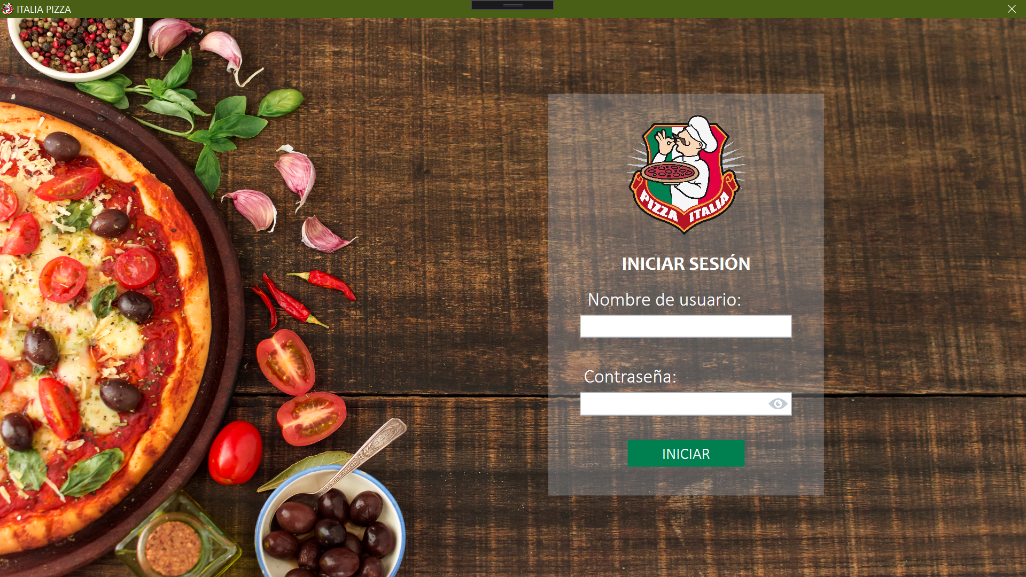
Acceso al sistema

Slide 6
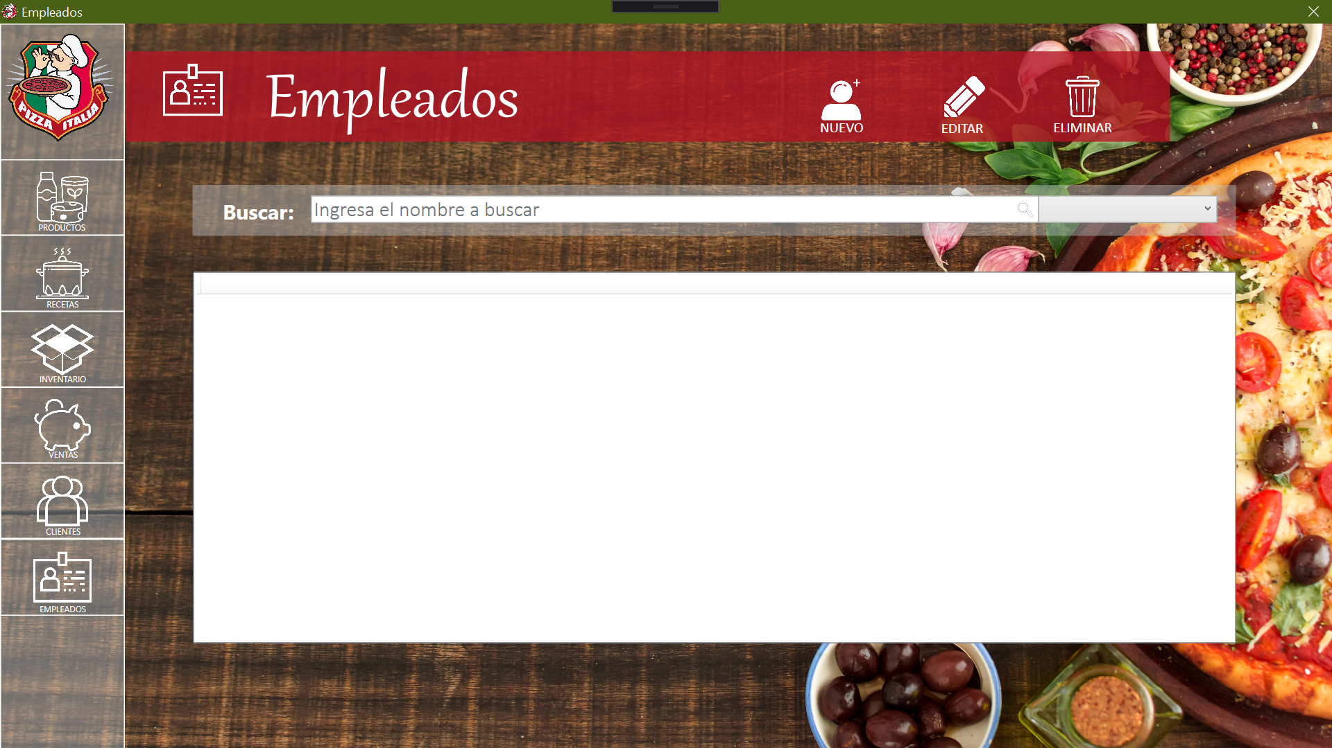
Módulo empleados

Slide 7
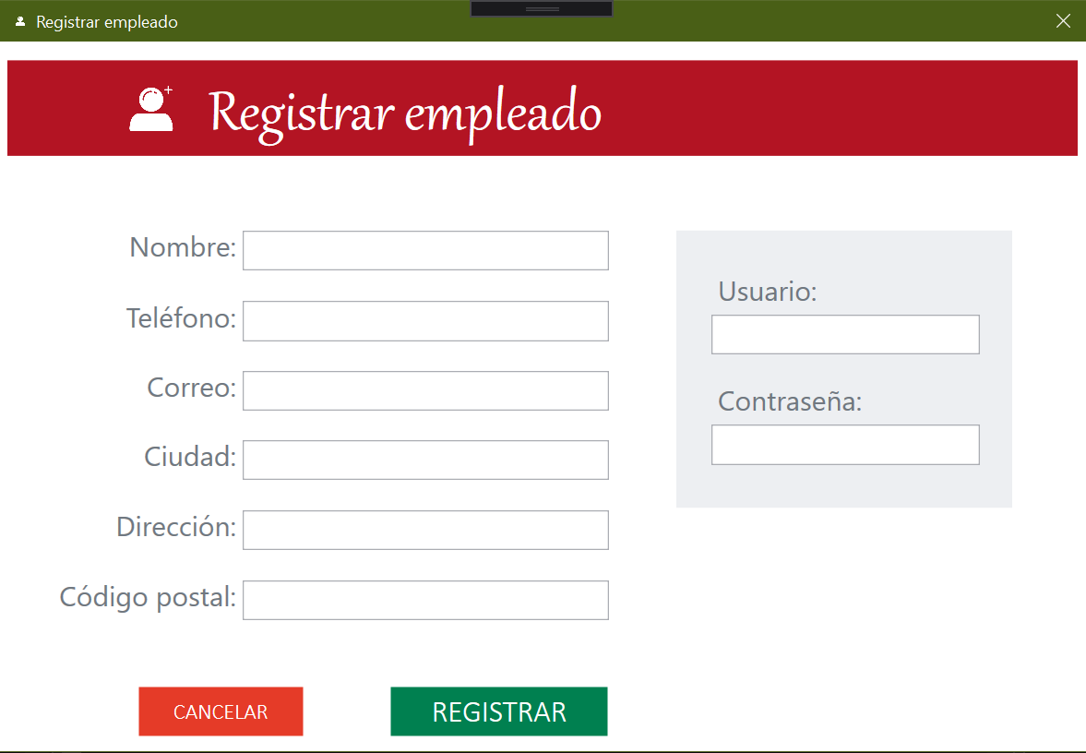
Módulo empleados (Nuevo)

Slide 8

Módulo clientes

Slide 9
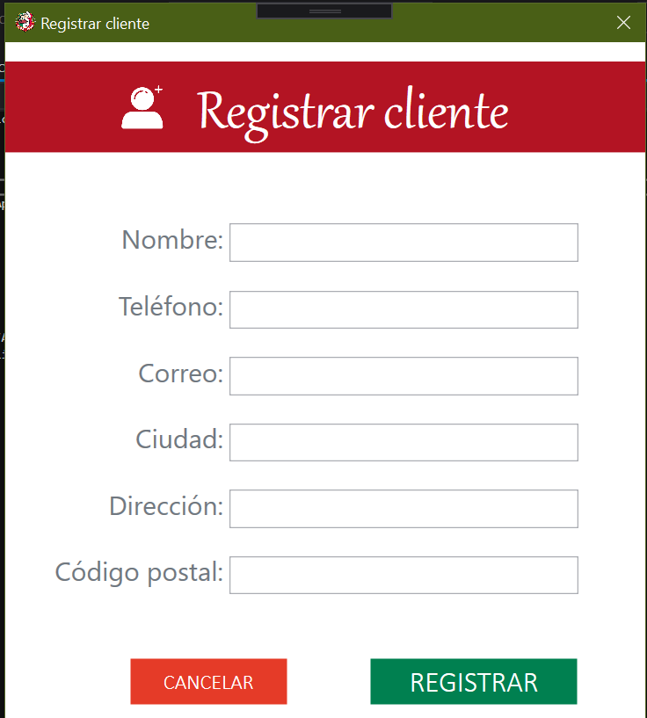
Módulo clientes (Nuevo)

Slide 10
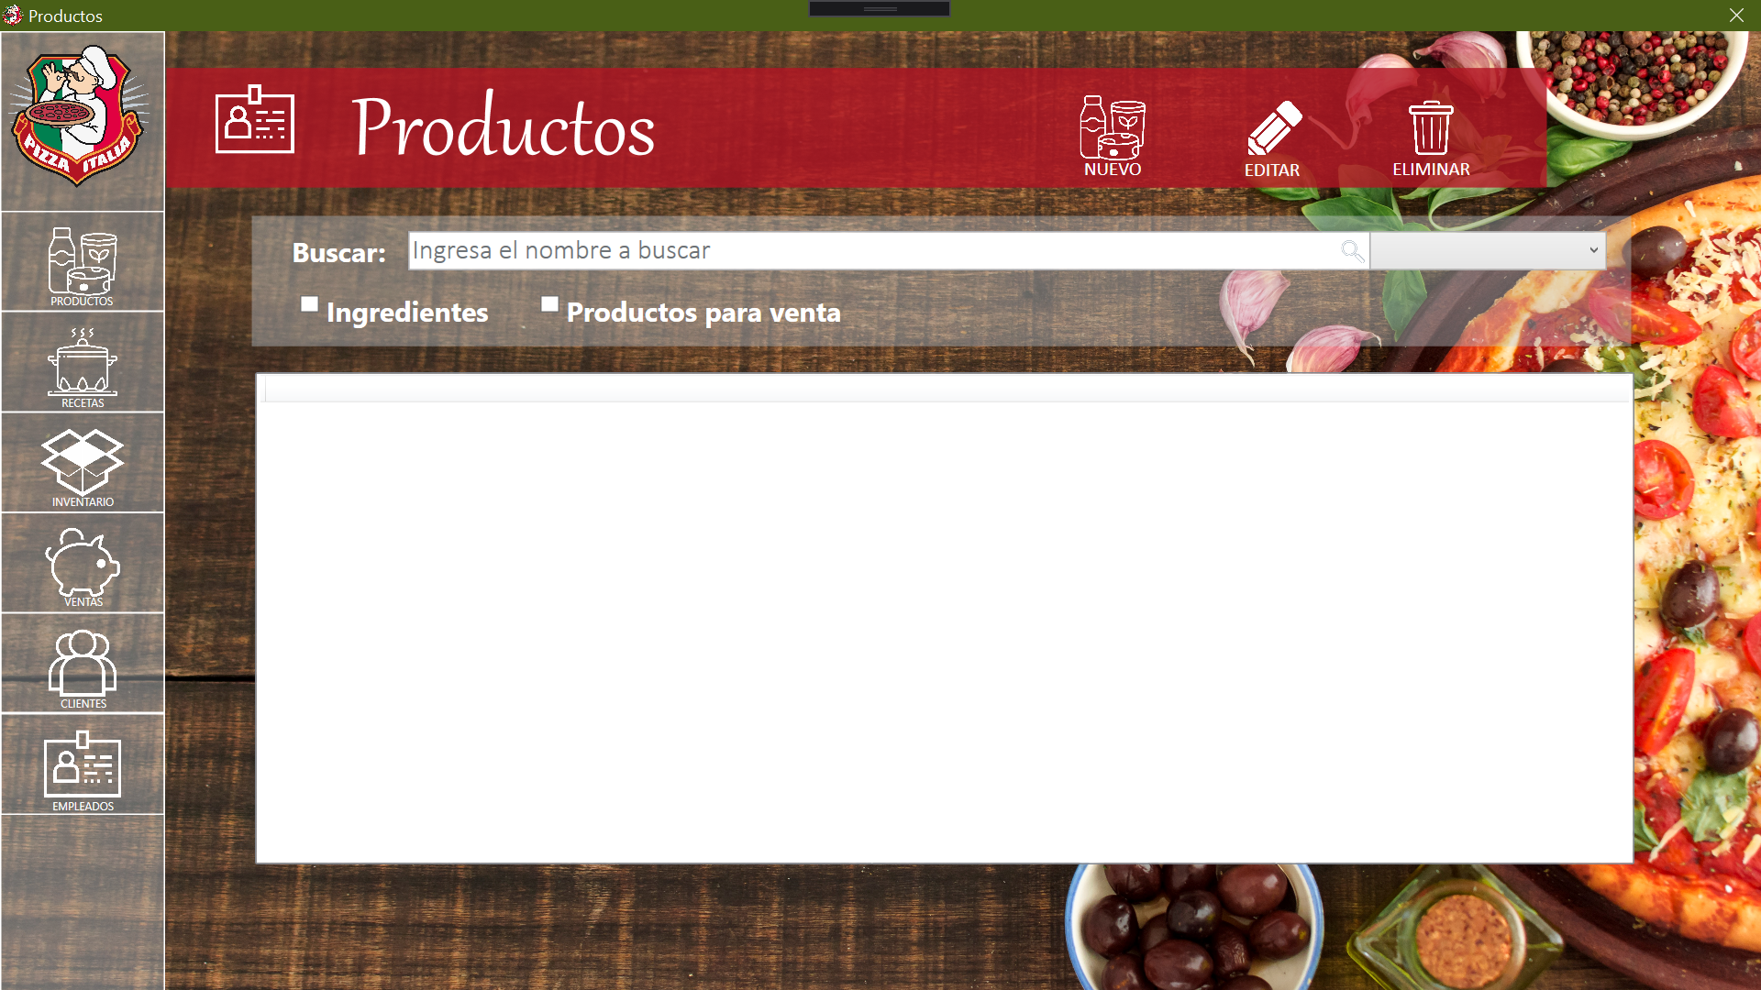
Módulo productos

Slide 11
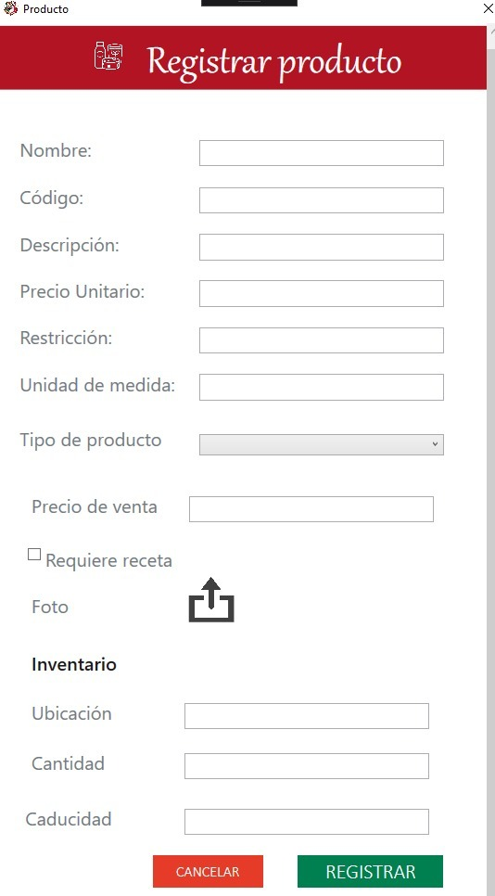
Módulo productos (Nuevo Venta)

Slide 12
Módulo productos (Nuevo venta)

Slide 13
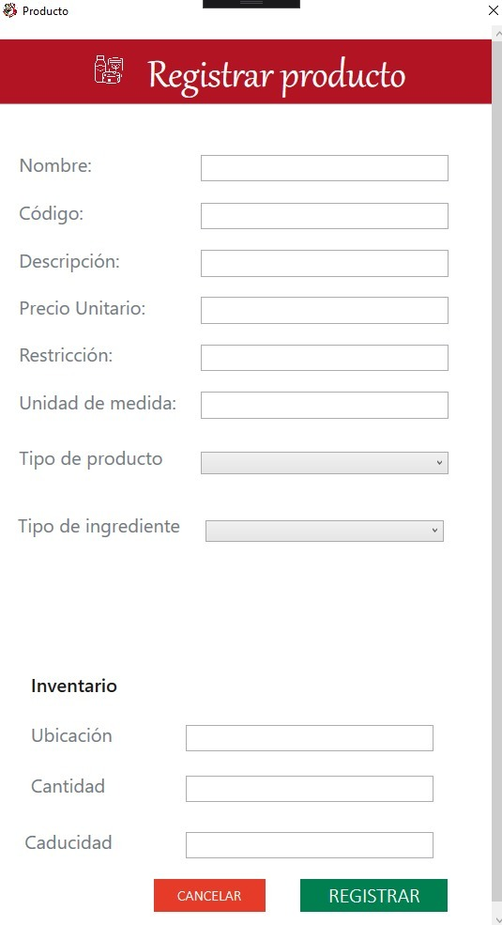
Módulo productos (Nuevo ingrediente)

Slide 14
Módulo productos (Nuevo ingrediente)

Slide 15

Módulo recetas

Slide 16
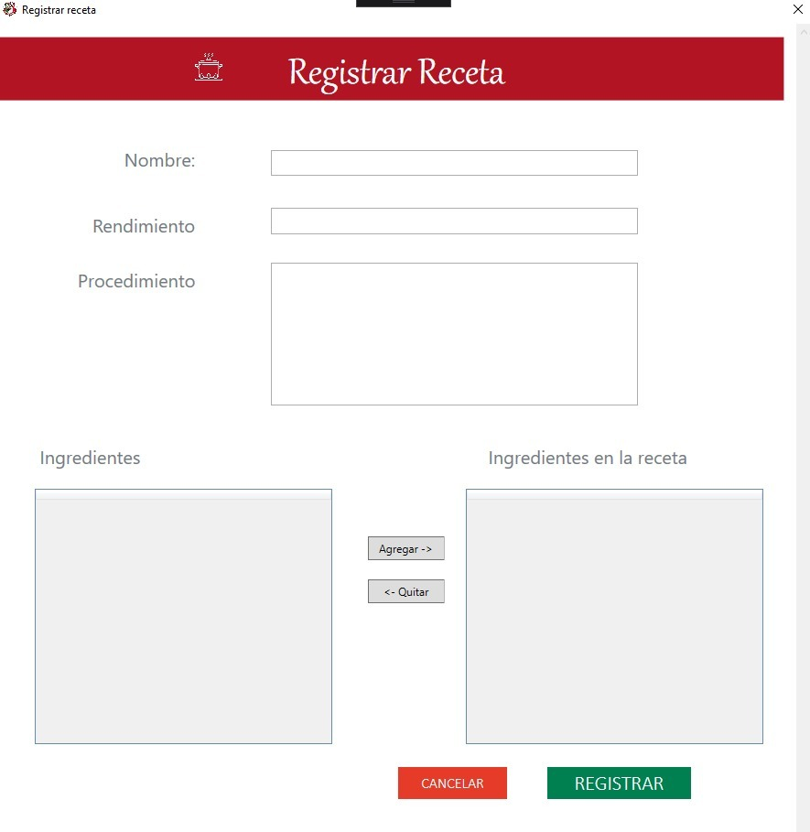
Módulo recetas (Nuevo)

Slide 17
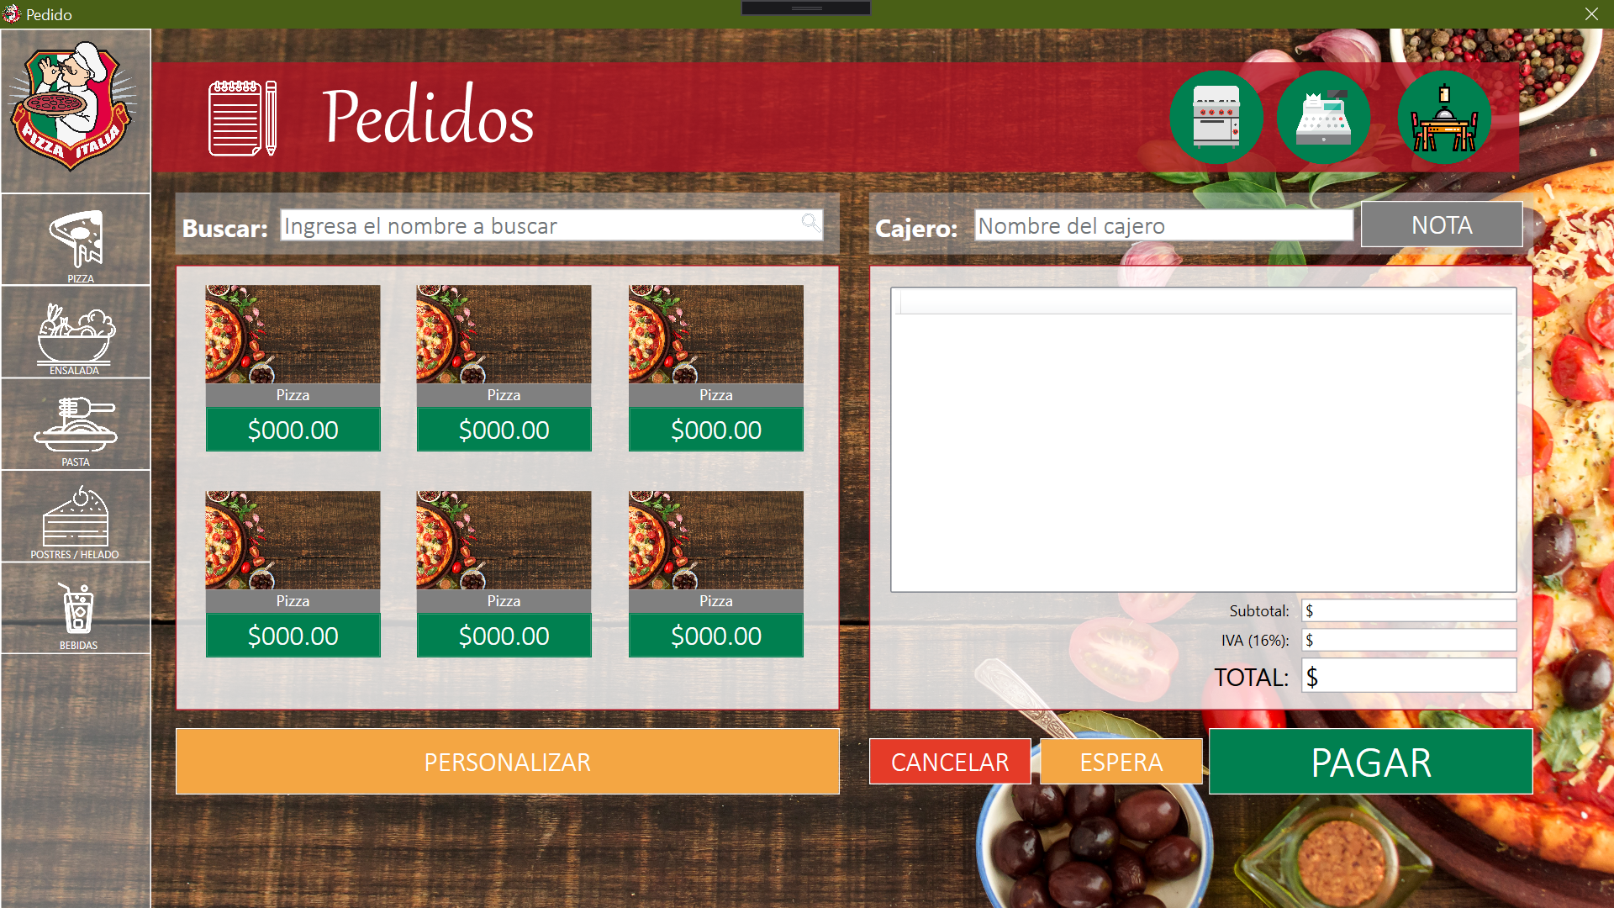
Módulo pedidos (Cajero)

Slide 18
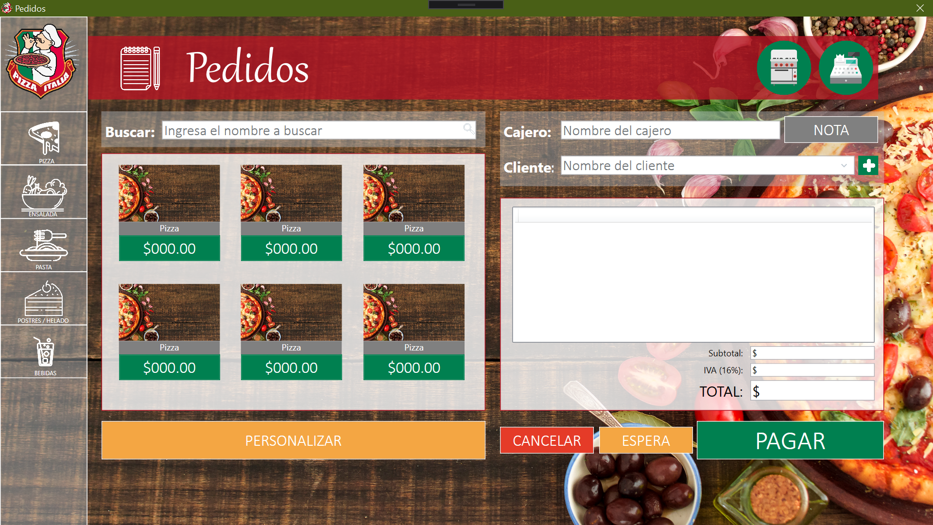
Módulo pedidos (Call Center)

Slide 19
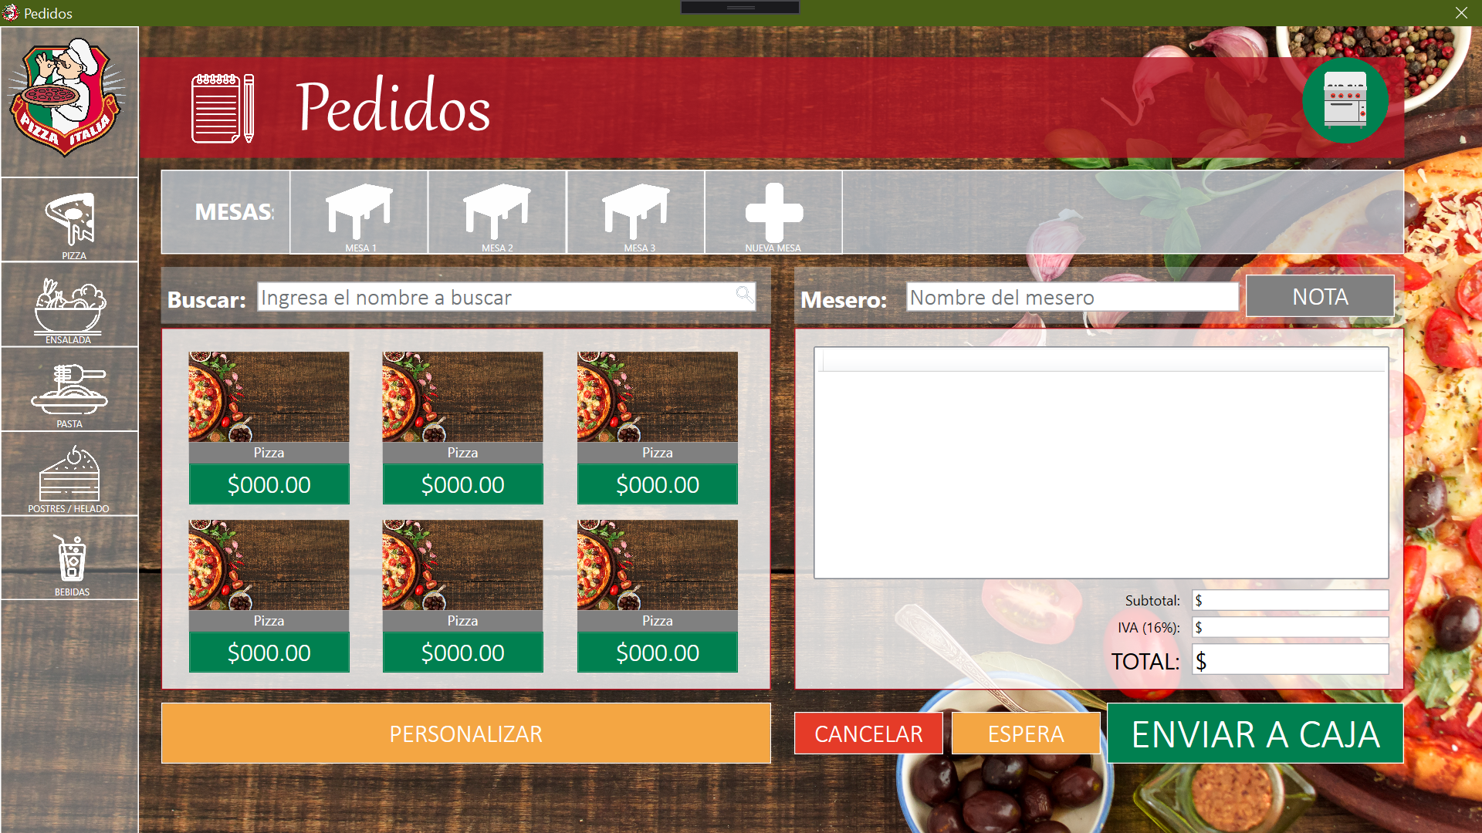
Módulo pedidos (Mesero)

Slide 20
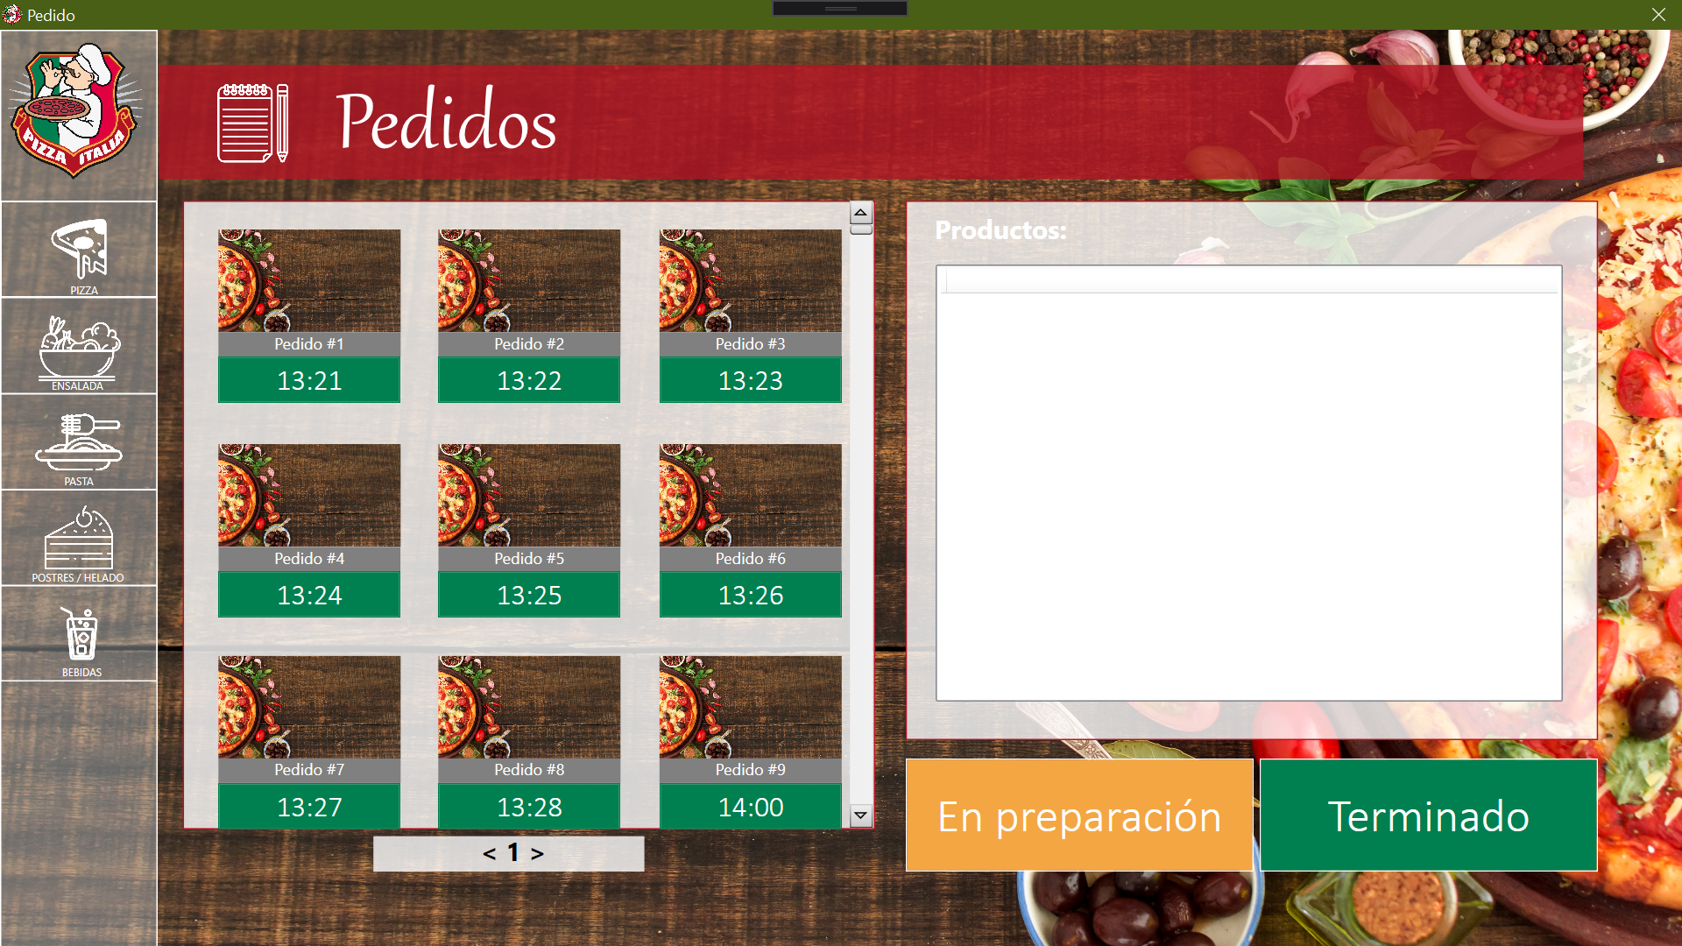
Módulo pedidos (Cocina)

Slide 21
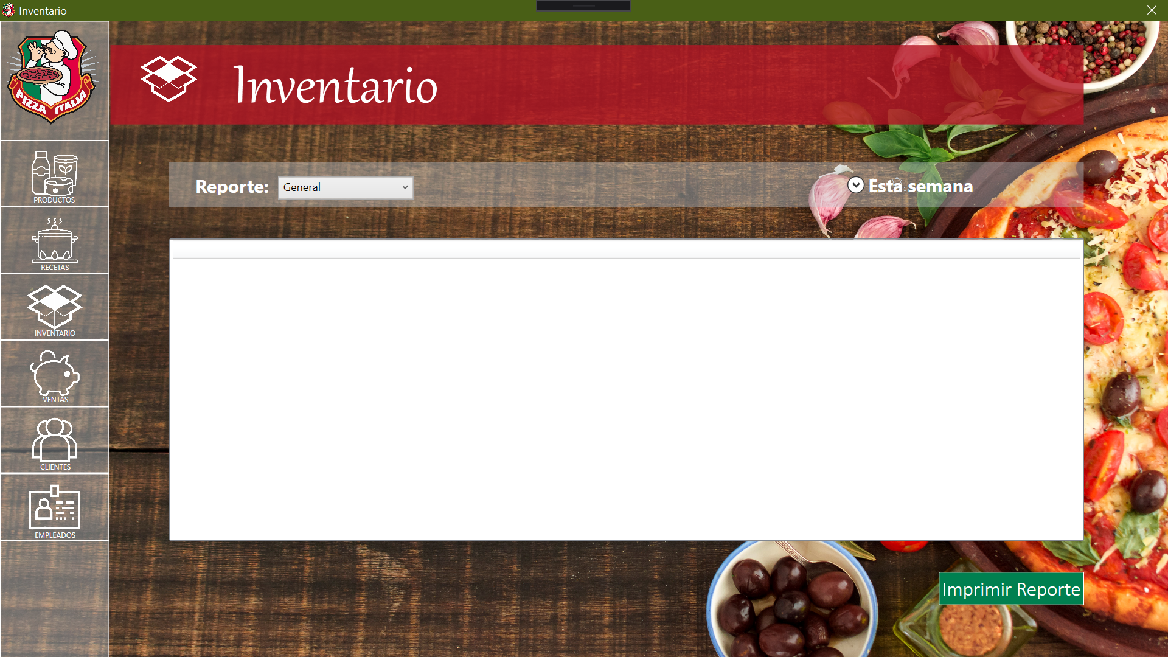
Módulo inventario (Reporte)

Slide 22
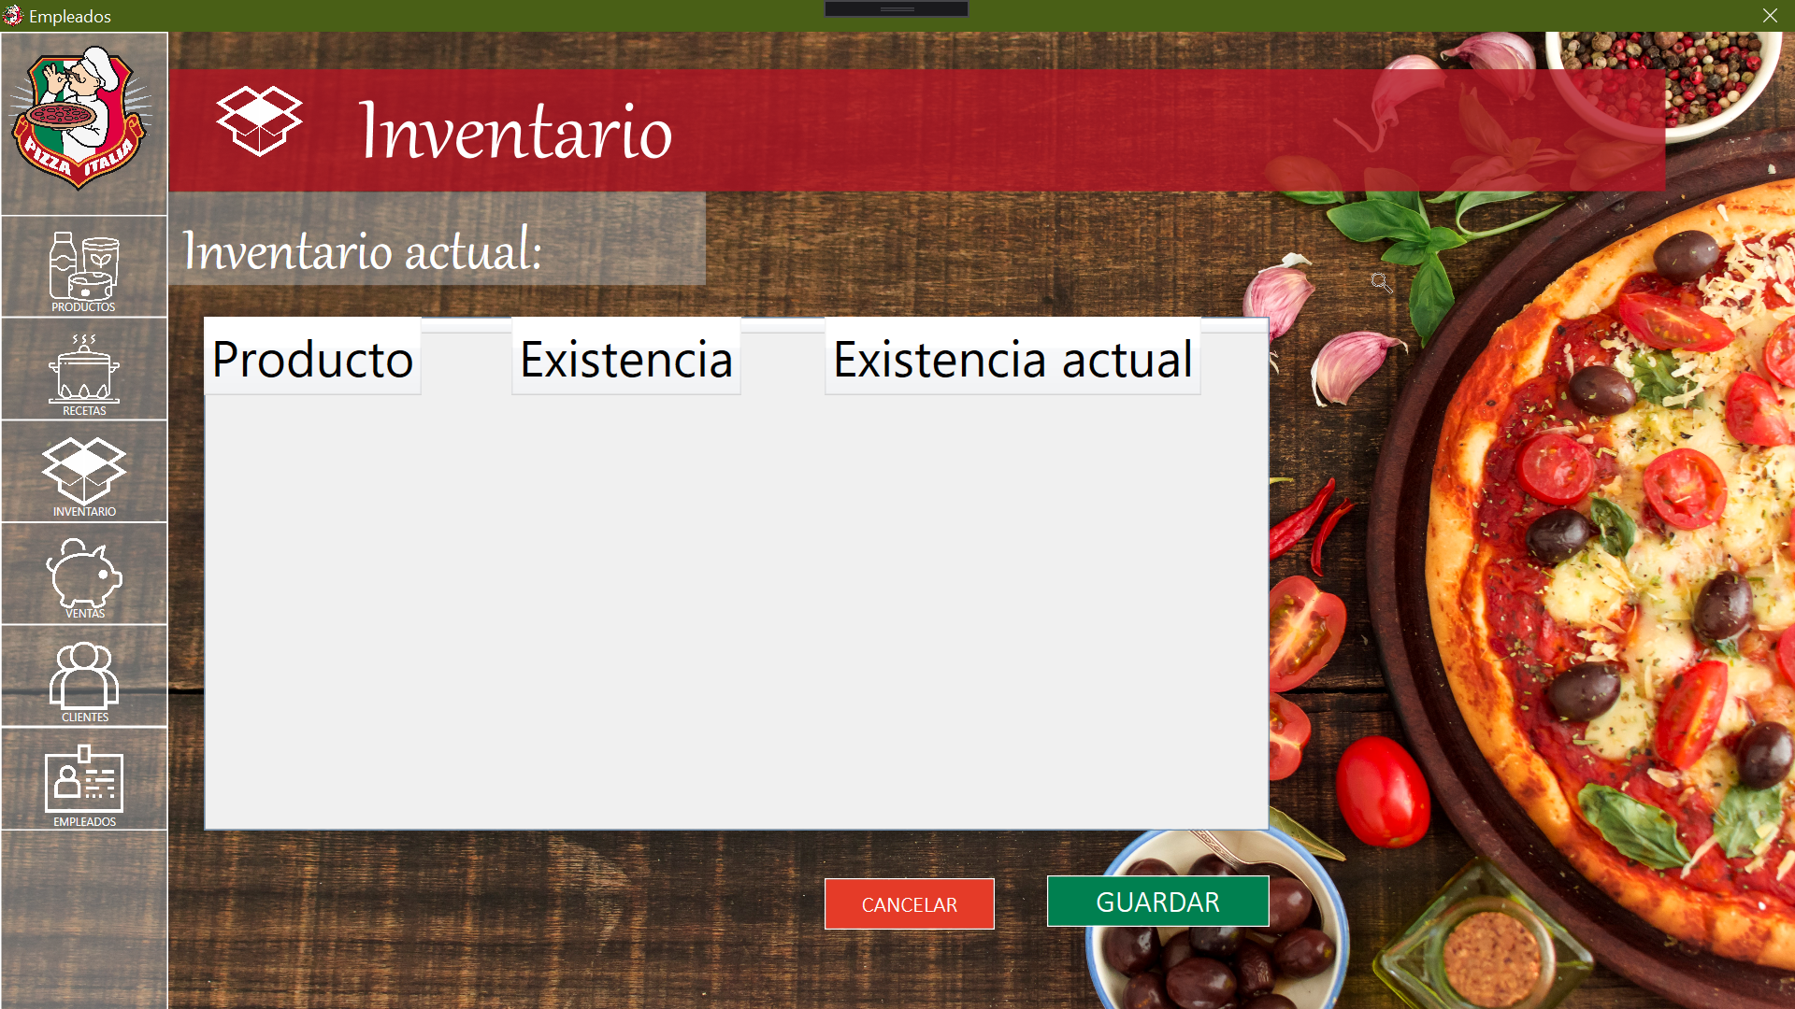
Módulo inventario (Actual)

Slide 23
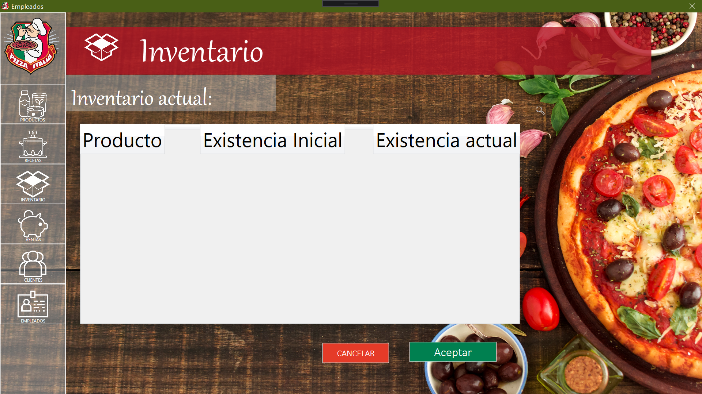
Módulo inventario (Final)

Slide 24
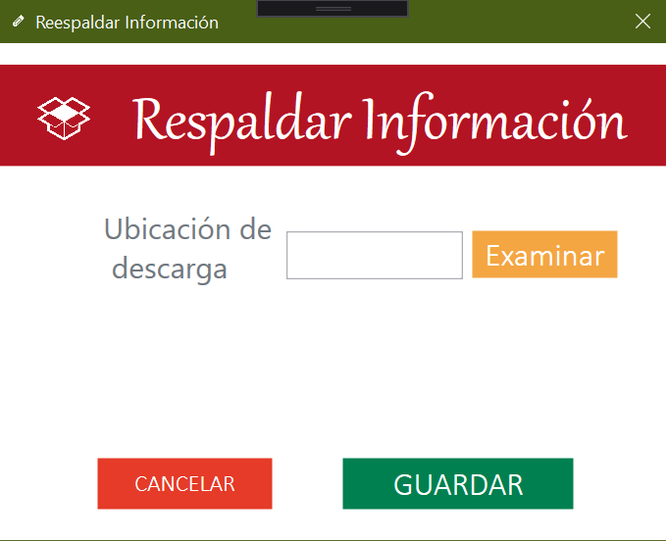
Módulo respaldo

Slide 25
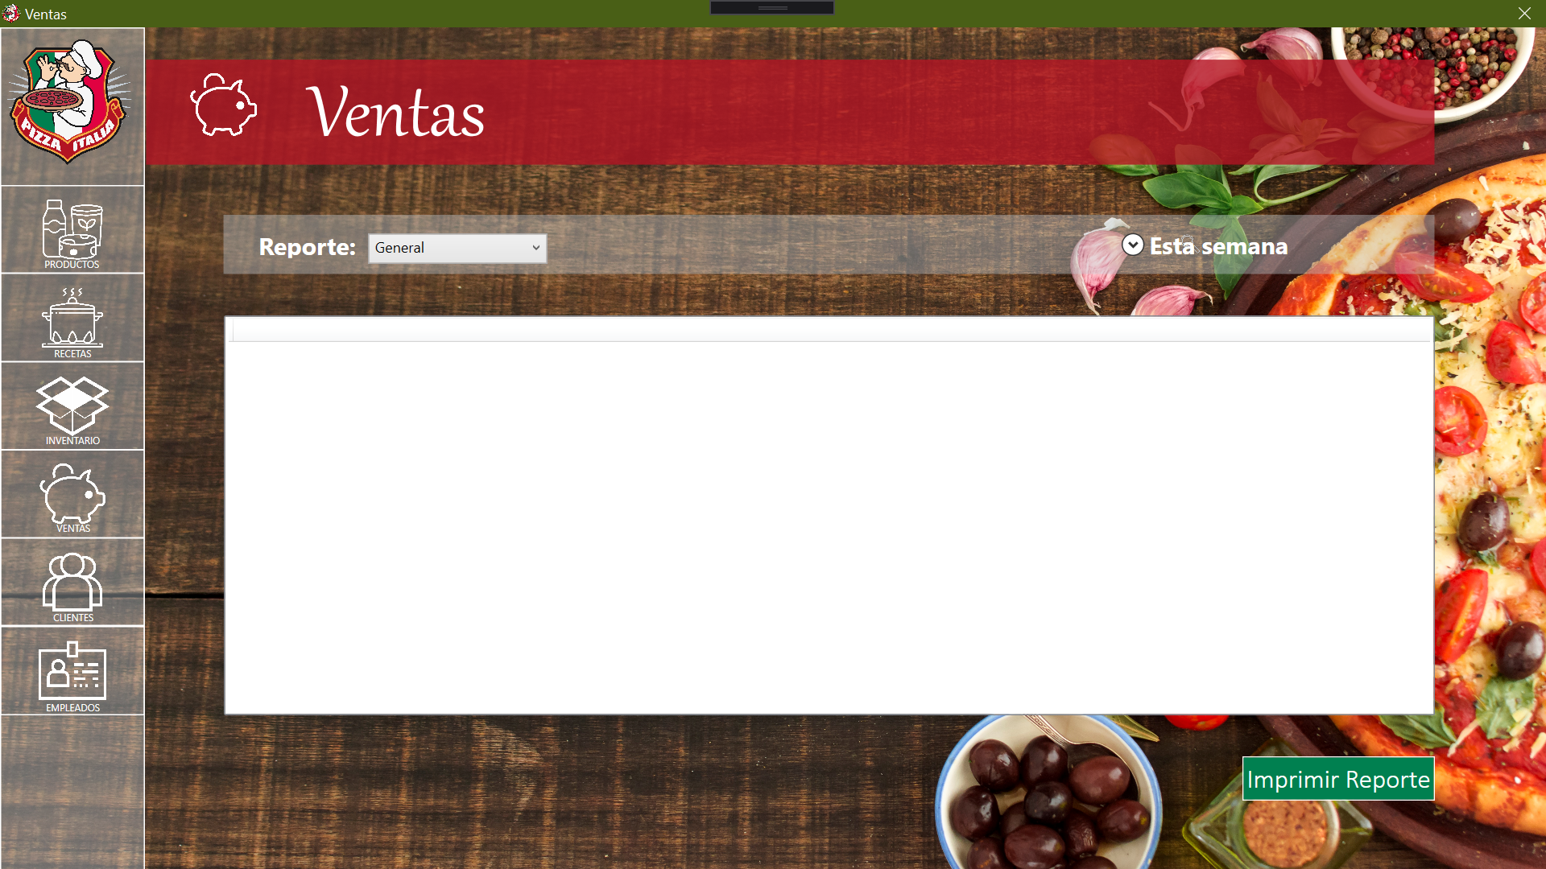
Módulo ventas (Reporte)

Slide 26

Modelo de datos

Slide 27
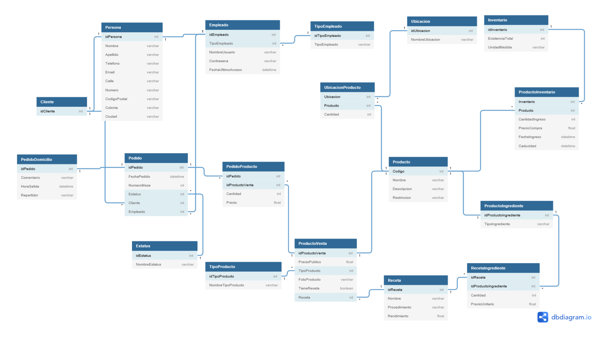

Slide 28

Tiempos

Slide 29
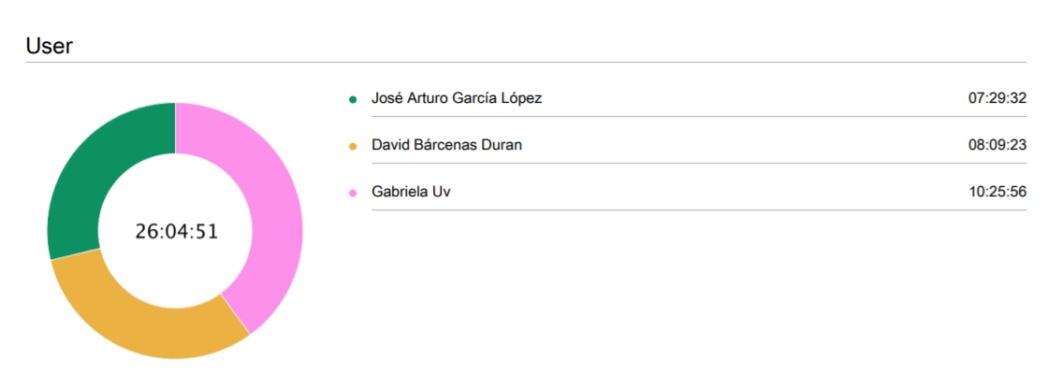
Reporte 03/17/2020 - 04/05/2020

Slide 30
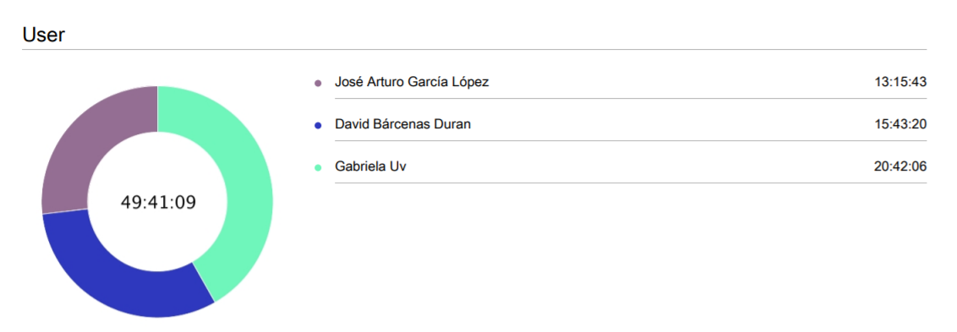
Reporte 04/06/2020 - 04/19/2020

Slide 31

Tareas

Slide 32
Tareas planeadas (Gabriela)
Identificador (ID) de CU | Elemento | Tarea | Horas estimadas | Horas reales
MGS | Modelado general del sistema | Modelo del dominio | 3 | 01:06:36
CU001 | CU001 Iniciar sesión | Descripción de casos de uso | 2 | 01:20:00
 |  | Diagrama de robustez | 1 | 01:05:17
 |  | Diagrama de secuencia | 2 | 00:58:45
 |  | Prototipo | 2 | 00:49:18
CU002 | CU002 Registrar empleado | Descripción de casos de uso | 2 | 01:07:51
 |  | Diagrama de robustez | 1 | 00:21:38
 |  | Diagrama de secuencia | 2 | 00:13:35
 |  | Prototipo | 2 | 01:10:58
CU003 | CU003 Mostrar lista de empleados | Descripción de casos de uso | 2 | 00:16:34
 |  | Diagrama de robustez | 1 | 00:25:19
 |  | Diagrama de secuencia | 2 | 00:10:39
 |  | Prototipo | 2 | 02:37:37

Slide 33
Tareas planeadas (Gabriela)
Identificador (ID) de CU | Elemento | Tarea | Horas estimadas | Horas reales
CU004 | CU004 Editar empleado | Descripción de casos de uso | 2 | 00:27:52
 |  | Diagrama de robustez | 1 | 00:34:23
 |  | Diagrama de secuencia | 2 | 00:23:32
 |  | Prototipo | 2 | 00:05:58
CU005 | CU005 Dar de baja empleado | Descripción de casos de uso | 2 | 00:16:25
 |  | Diagrama de robustez | 1 | 00:16:17
 |  | Diagrama de secuencia | 2 | 00:12:48
 |  | Prototipo | 2 | 00:11:13
CU006 | CU006 Buscar empleado | Descripción de casos de uso | 2 | 00:13:23
 |  | Diagrama de robustez | 1 | 00:09:24
 |  | Diagrama de secuencia | 2 | 00:04:26
 |  | Prototipo | 2

Slide 34
Tareas planeadas (Gabriela)
Identificador (ID) de CU | Elemento | Tarea | Horas estimadas | Horas reales
CU007 | CU007 Registrar cliente | Descripción de casos de uso | 2 | 00:06:40
 |  | Diagrama de robustez | 1 | 00:03:52
 |  | Diagrama de secuencia | 2 | 00:10:28
 |  | Prototipo | 2 | 00:15:34
CU008 | CU008 Mostrar lista de clientes | Descripción de casos de uso | 2 | 00:06:45
 |  | Diagrama de robustez | 1 | 00:05:59
 |  | Diagrama de secuencia | 2 | 00:15:22
 |  | Prototipo | 2 | 00:05:49
CU009 | CU009 Editar clientes | Descripción de casos de uso | 2 | 00:07:05
 |  | Diagrama de robustez | 1 | 00:12:36
 |  | Diagrama de secuencia | 2 | 00:07:17
 |  | Prototipo | 2 | 00:07:31

Slide 35
Tareas planeadas (Gabriela)
Identificador (ID) de CU | Elemento | Tarea | Horas estimadas | Horas reales
CU010 | CU010 Dar de baja cliente | Descripción de casos de uso | 2 | 00:04:50
 |  | Diagrama de robustez | 1 | 00:04:03
 |  | Diagrama de secuencia | 2 | 00:03:25
 |  | Prototipo | 2 | 00:10:27
CU011 | CU011 Buscar cliente | Descripción de casos de uso | 2 | 00:04:03
 |  | Diagrama de robustez | 1 | 00:04:46
 |  | Diagrama de secuencia | 2 | 00:09:53
 |  | Prototipo | 2
Creación de sketches | Creación de sketches | Creación de sketches |  | 05:24:53
Vectorización | Vectorización de logotipo | Vectorización de logotipo |  | 00:06:56
MGS | Modelado general del sistema | Diagrama de casos de uso |  | 02:24:12 00:11:24
MGS | Modelado general del sistema | Modelo de clases |  | 00:33:01 00:16:40

Slide 36
Tareas planeadas (Gabriela)
Identificador (ID) de CU | Elemento | Tarea | Horas estimadas | Horas reales
CU022 | CU022 Generar pedido | Prototipo |  | 05:03:43
Presentación avances proyecto | Presentación | Presentación avances proyecto |  | 03:48:13

Slide 37
Tareas planeadas (José Arturo)
Identificador (ID) de CU | Elemento | Tarea | Horas estimadas | Horas reales
CU012 | Registrar producto | Descripción de casos de uso | 2 | 00:29:01
 |  | Diagrama de robustez | 1 | 00:28:33
 |  | Diagrama de secuencia | 2 | 00:19:46
 |  | Prototipo | 2 | 01:08:23
CU013 | Mostrar lista de producto | Descripción de casos de usos | 2 | 00:16:28
 |  | Diagrama de robustez | 1 | 00:29:45
 |  | Diagrama de secuencia | 2 | 00:08:55
 |  | Prototipo | 2 | 00:20:25
CU014 | Editar producto | Descripción de casos de uso | 2 | 00:35:03
 |  | Diagrama de robustez | 1 | 00:22:12
 |  | Diagrama de secuencia | 2 | 00:21:33
 |  | Prototipo | 2 | 00:11:11

Slide 38
Tareas planeadas (José Arturo)
Identificador (ID) de CU | Elemento | Tarea | Horas estimadas | Horas reales
CU015 | Dar de baja producto | Descripción de casos de uso | 2 | 00:18:21
 |  | Diagrama de robustez | 1 | 00:23:59
 |  | Diagrama de secuencia | 2 | 00:09:19
 |  | Prototipo | 2 | 00:33:46
CU016 | Buscar producto | Descripción de casos de uso | 2 | 00:11:32
 |  | Diagrama de robustez | 1 | 00:09:40
 |  | Diagrama de secuencia | 2 | 00:01:45
 |  | Prototipo | 2
CU017 | Registrar receta | Descripción de casos de uso | 2 | 00:26:55
 |  | Diagrama de robustez | 1 | 00:09:21
 |  | Diagrama de secuencia | 2 | 00:18:58
 |  | Prototipo | 2 | 00:39:25

Slide 39
Tareas planeadas (José Arturo)
Identificador (ID) de CU | Elemento | Tarea | Horas estimadas | Horas reales
CU018 | Mostrar lista de recetas | Descripción de caso de uso | 2 | 00:12:17
 |  | Diagrama de robustez | 1 | 00:06:28
 |  | Diagrama de secuencia | 2 | 00:06:49
 |  | Prototipo | 2
CU019 | Dar de baja receta | Descripción de casos de uso | 2 | 00:13:59
 |  | Diagrama de robustez | 1 | 00:06:57
 |  | Diagrama de secuencia | 2 | 00:02:38
 |  | Prototipo | 2 | 00:04:07
CU020 | Editar receta | Descripción de casos de uso | 2 | 00:12:33
 |  | Diagrama de robustez | 1 | 00:17:16
 |  | Diagrama de secuencia | 2 | 00:16:19
 |  | Prototipo | 2 | 00:13:32

Slide 40
Tareas planeadas (José Arturo)
Identificador (ID) de CU | Elemento | Tarea | Horas estimadas | Horas reales
CU021 | Buscar receta | Diagrama de caso de uso | 2 | 00:18:18
 |  | Diagrama de robustez | 1 | 00:03:50
 |  | Diagrama de secuencia | 2 | 00:02:06
 |  | Prototipo | 2
CU022 | Generar pedido | Descripción de caso de uso | 2 | 00:51:34
 |  | Diagrama de robustez | 1 | 00:18:53
 |  | Diagrama de secuencia | 2 | 00:22:41
 |  | Prototipo | 2 | 02:28:24
MGS | Diagrama de casos de uso |  |  | 00:11:30
 | Modelo de datos |  |  | 00:19:13
 | Modelo de dominio |  |  | 00:02:52

Slide 41
Tareas planeadas (David)
Identificador (ID) de CU | Elemento | Tarea | Horas estimadas | Horas reales
CU-023 | Editar pedido | Descripcion | 2 | 01:07:34
 |  | Diagrama de robustez | 1 | 00:16:15
 |  | Diagrama de secuencia | 2 | 00:14:00
 |  | Prototipo | 2 | 01:07:34
CU-024 | Cancelar Pedido | Descripcion | 2 | 00:33:09
 |  | Diagrama de robustez | 1 | 00:17:59
 |  | Diagrama de secuencia | 2 | 00:17:38
 |  | Prototipo | 2 | 00:33:09
CU-025 | Mostrar lista de pedidos | Descripcion | 2 | 00:38:46
 |  | Diagrama de robustez | 1 | 00:22:01
 |  | Diagrama de secuencia | 2 | 00:17:00
 |  | Prototipo | 2 | 00:38:46

Slide 42
Tareas planeadas (David)
Identificador (ID) de CU | Elemento | Tarea | Horas estimadas | Horas reales
CU-026 | Notificar estado de pedido | Descripcion | 2 | 00:22:57
 |  | Diagrama de robustez | 1
 |  | Diagrama de secuencia | 2
 |  | Prototipo | 2 | 00:22:57
CU-027 | Generar reporte de inventario | Descripcion | 2 | 01:07:16
 |  | Diagrama de robustez | 1 | 00:31:33
 |  | Diagrama de secuencia | 2 | 00:17:20
 |  | Prototipo | 2 | 01:07:16
CU-028 | Imprimir reporte | Descripcion | 2 | 00:30:00
 |  | Diagrama de robustez | 1 | 00:11:51
 |  | Diagrama de secuencia | 2 | 00:10:32
 |  | Prototipo | 2 | 00:30:00

Slide 43
Tareas planeadas (David)
Identificador (ID) de CU | Elemento | Tarea | Horas estimadas | Horas reales
CU-029 | Ingresar inventario actual | Descripcion | 2 | 00:28:27
 |  | Diagrama de robustez | 1 | 00:29:28
 |  | Diagrama de secuencia | 2 | 00:12:00
 |  | Prototipo | 2 | 00:28:27
CU-030 | Ingresar inventario final | Descripcion | 2 | 00:26:44
 |  | Diagrama de robustez | 1 | 00:19:52
 |  | Diagrama de secuencia | 2 | 00:08:15
 |  | Prototipo | 2 | 00:26:44
CU-031 | Generar reporte de merma | Descripcion | 2 | 00:25:31
 |  | Diagrama de robustez | 1
 |  | Diagrama de secuencia | 2
 |  | Prototipo | 2 | 00:25:31

Slide 44
Tareas planeadas (David)
Identificador (ID) de CU | Elemento | Tarea | Horas estimadas | Horas reales
CU-032 | Respaldar información | Descripcion | 2 | 00:14:08
 |  | Diagrama de robustez | 1 | 00:08:25
 |  | Diagrama de secuencia | 2 | 00:08:12
 |  | Prototipo | 2 | 00:14:08
CU-033 | Cerrar día | Descripcion | 2 | 00:08:36
 |  | Diagrama de robustez | 1 | 00:04:53
 |  | Diagrama de secuencia | 2 | 00:04:16
 |  | Prototipo | 2
CU-034 | Generar reporte de venta | Descripcion | 2 | 00:31:39
 |  | Diagrama de robustez | 1 | 00:18:21
 |  | Diagrama de secuencia | 2 | 00:10:19
 |  | Prototipo | 2 | 00:31:39

Slide 45
Tareas planeadas (David)
Identificador (ID) de CU | Elemento | Tarea | Horas estimadas | Horas reales
MGS | Modelado general del sistema | Modelo de datos | 5 | 02:34:02
 |  | Modelo de dominio | 3 | 01:25:19
 |  | Diagrama de casos de uso | 4 | 02:07:07

